Slide 1
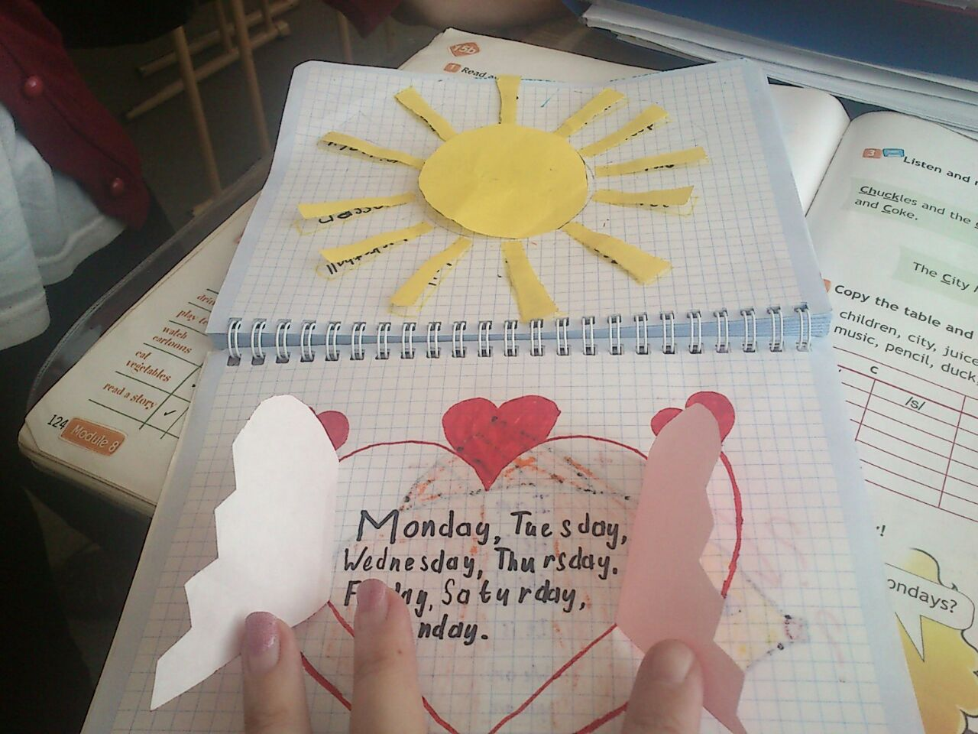
Использование интерактивных тетрадей на уроках английского языка

Slide 2
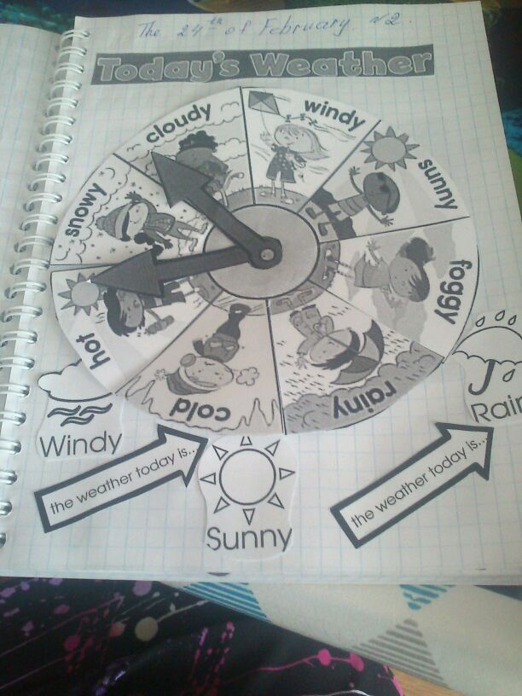
Использование интерактивных тетрадей в обучении английскому языку в младших школьников

Slide 3
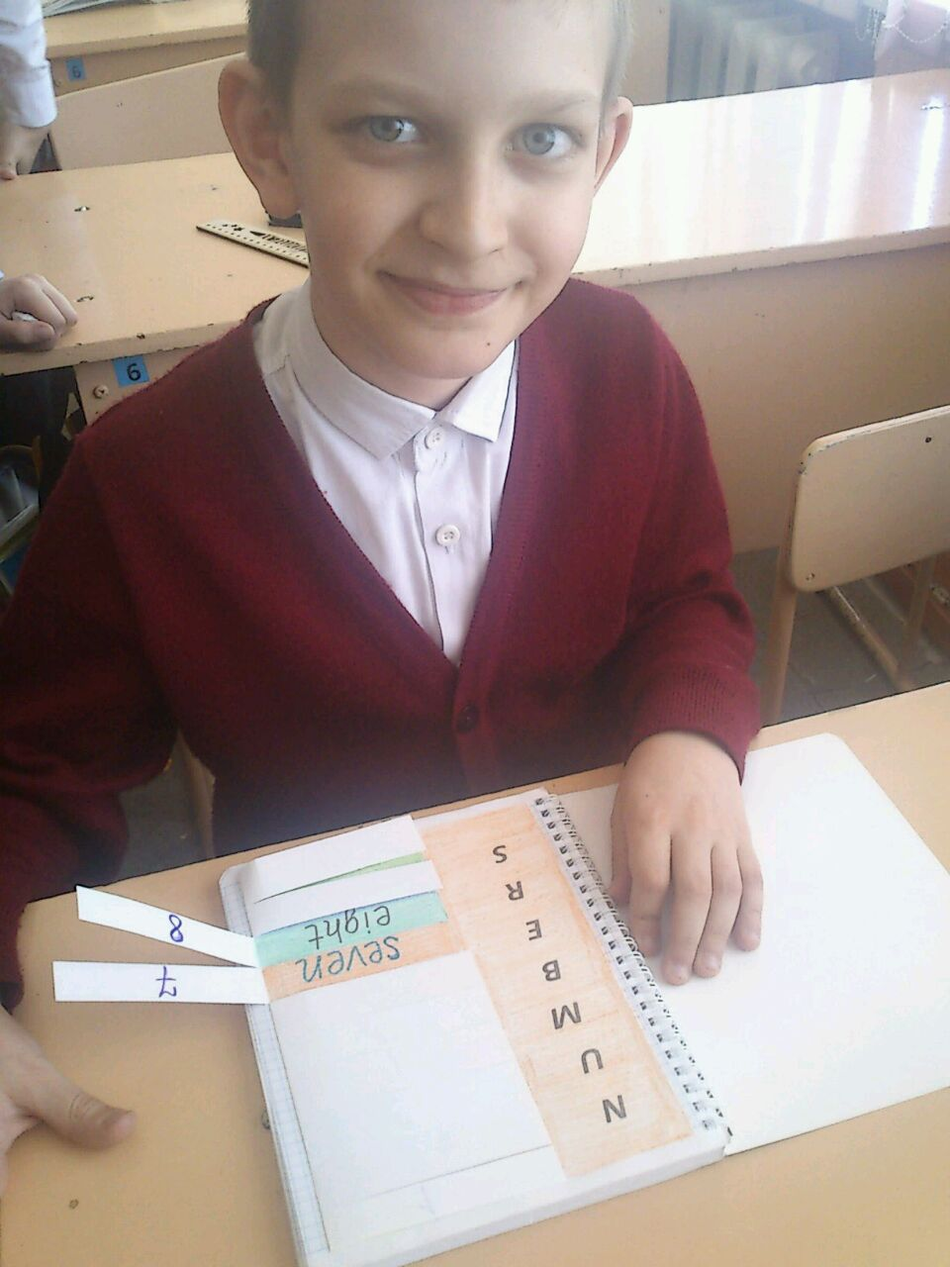
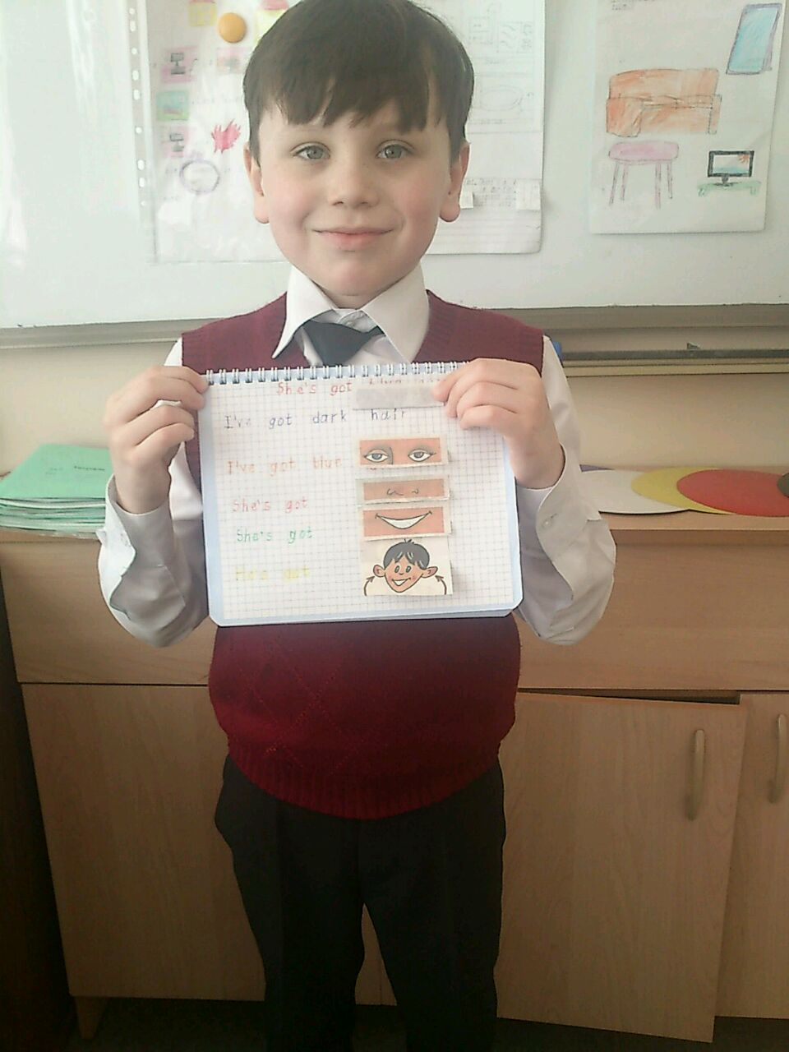
Что такое интерактивная тетрадь?

Slide 4
Задачи, которые помогают решать интерактивные тетради:
- Компактная организации информации по изучаемой теме.
- Визуализация теоретического материала.
- Структурирование сложной информации.
- Детальное понимание и запоминание информации по изучаемой теме.
- Многократное повторение и закрепление материала по пройденной теме, учитывая различные способы восприятия информации детьми опираются на логику-суть и взаимосвязи.
- Развитие познавательного интереса и творческого мышления.

Slide 5
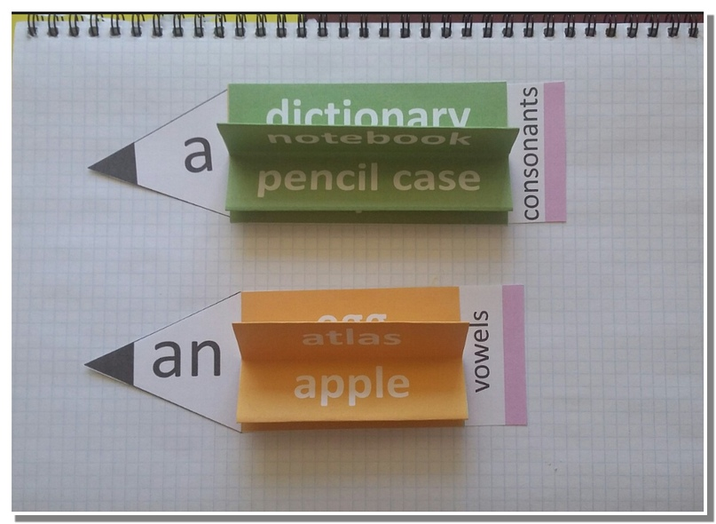
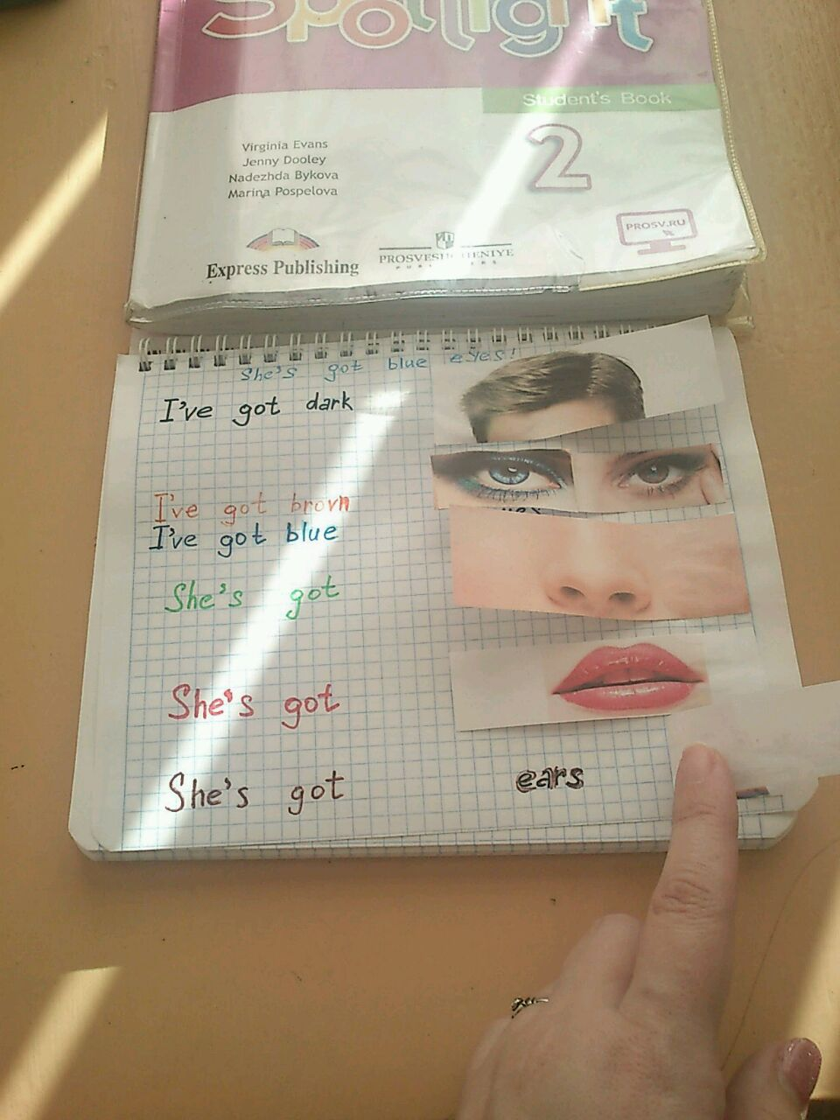
Как выглядит интерактивная тетрадь?

Slide 6
- Для введение материала.
- Для отработки материала.
- Повторение темы.
- Демонстрационный материал.
Когда можно использовать эти тетради?

Slide 7
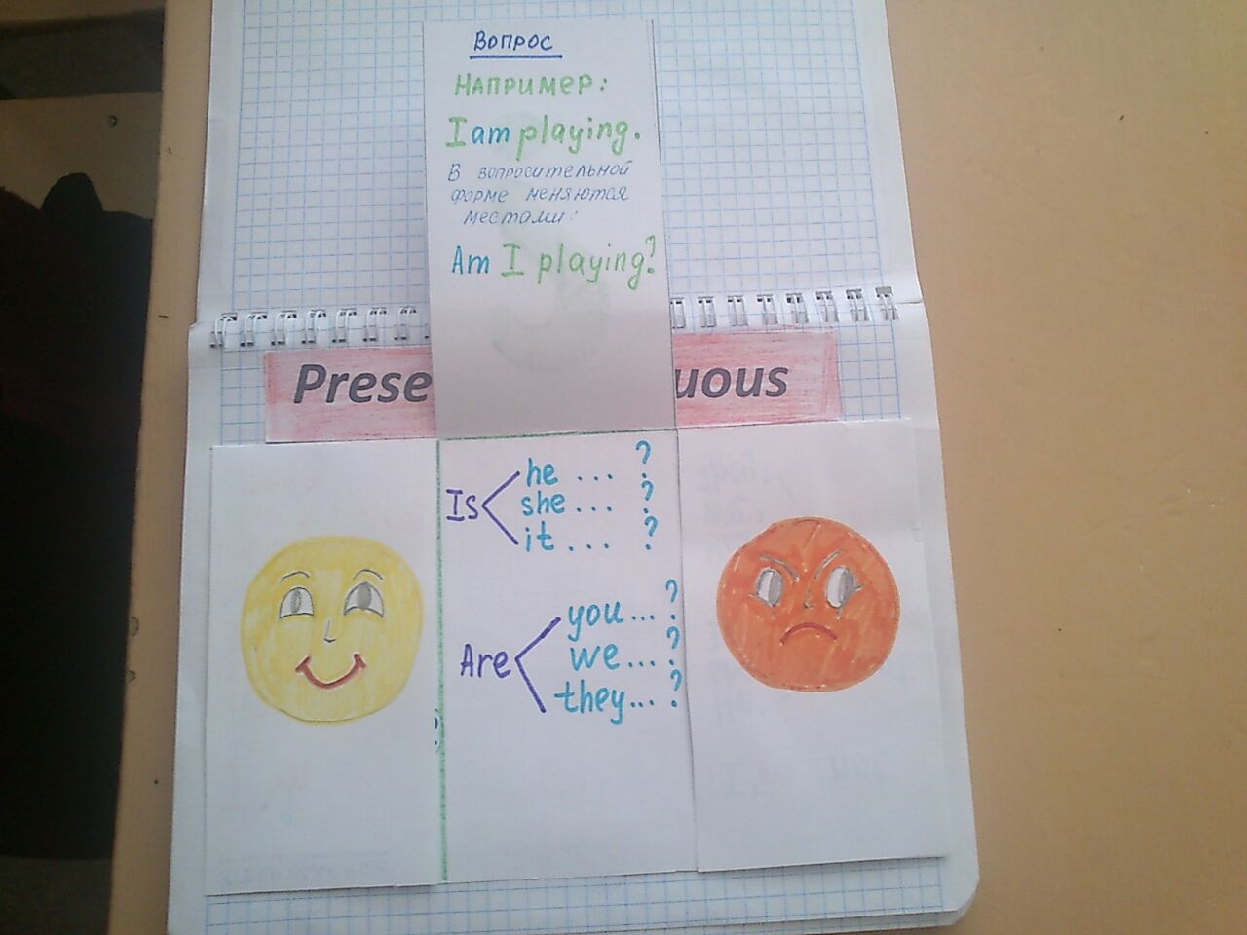
Грамматическое правило

Slide 8
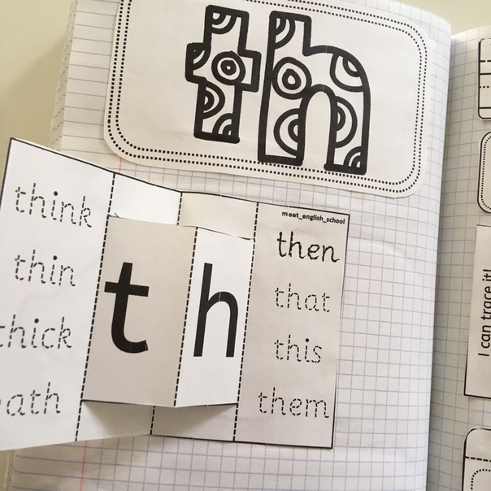
Обучение чтению

Slide 9
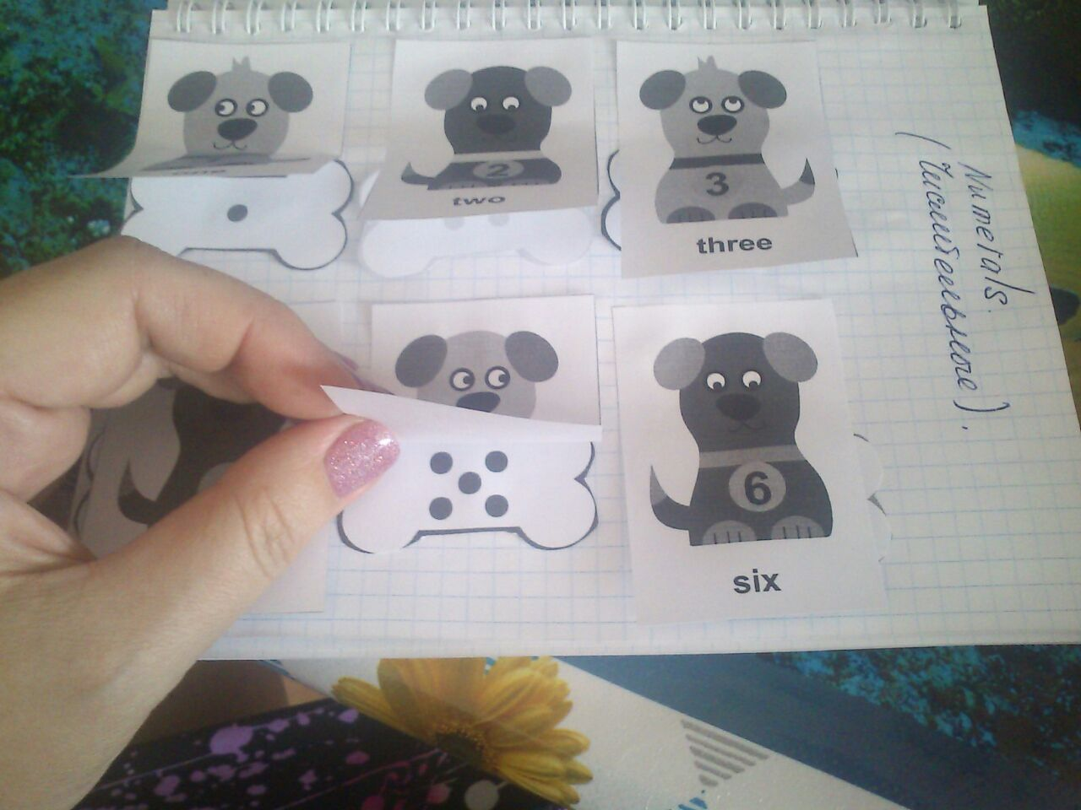
Лексические темы

Slide 10
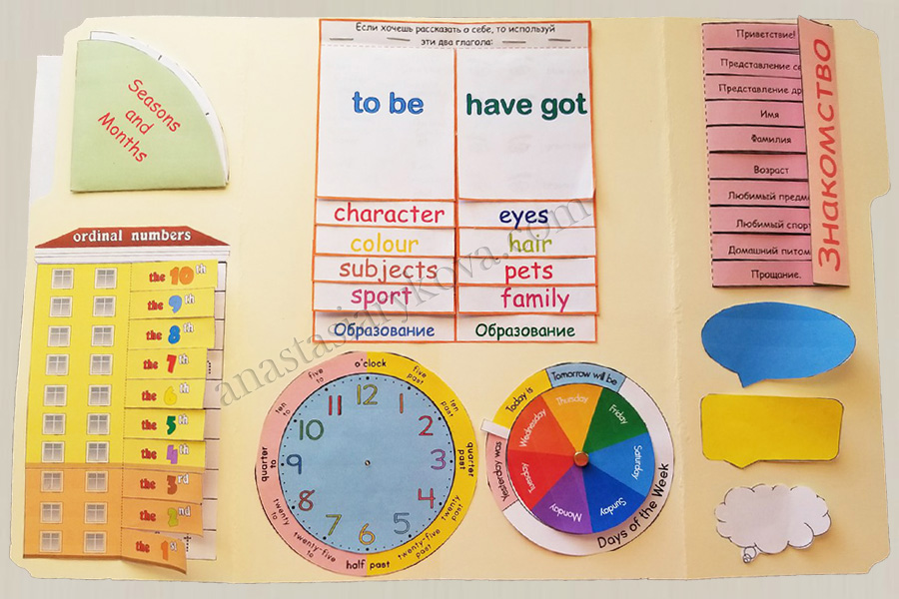
Игры с использованием интерактивной тетради

Slide 11
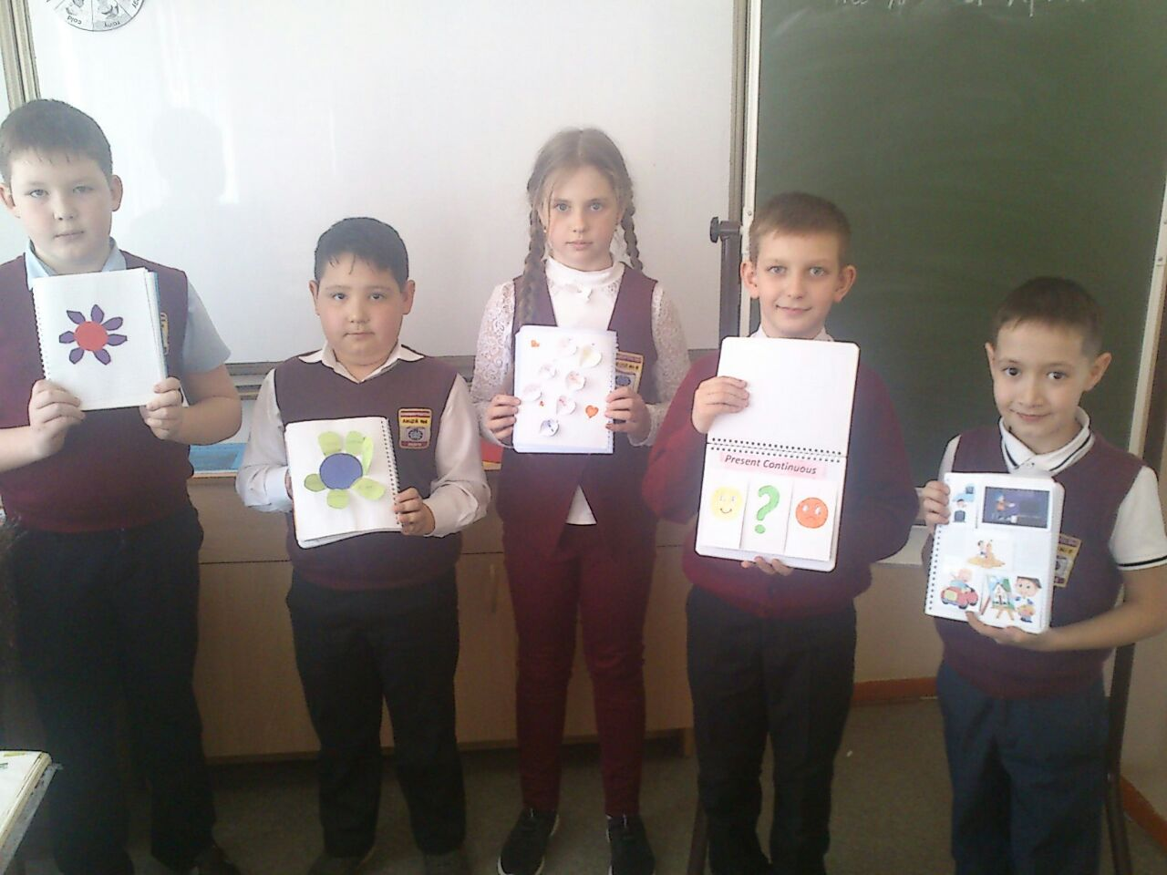
Спасибо за внимание

